Slide 1
HMM 본사 시스템 접속 가이드
(본사_개인 PC로 본사 사무실 PC에 접속가이드)
본사 원격 대상 PC/노트북 사전 환경 설정 필수
SSLVPN 필수 접속 프로그램 설치 필수

Slide 2
목차
접속 환경 구성(Widows10) 3 Page
SSL-VPN 접속 방법 (Widows10) 10 Page
환경 확인 (Widows10) 16 Page
원격 접속 방법 (Widows10) 17 Page
SSL-VPN 접속 해제 방법 (Widows10) 18 Page
접속 환경 구성 (Widows7) 19 Page
SSL-VPN 접속 방법 (Widows7) 26 Page
환경 확인 (Widows7) 32 Page
원격 접속 방법 (Widows7) 33 Page
SSL-VPN 접속 해제 방법 (Widows7) 35 Page
추가 앱 설치를 통한 원격 접속 방법 36 Page
FAQ 43 Page

Slide 3
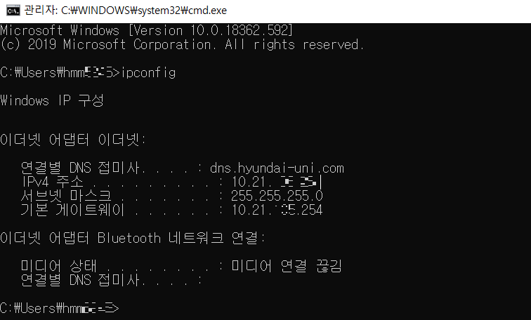
접속 환경 구성(사내 PC : Windows 10)
IP 확인
“명령 프롬포트”를 통한 본인 IP 확인
2
3
Ipconfig 입력 후 엔터
4
IPv4 주소 의 IP 확인
10.21.x.x 로 구성 됨
cmd 입력 후
명령 프롬포트 실행
1

Slide 4
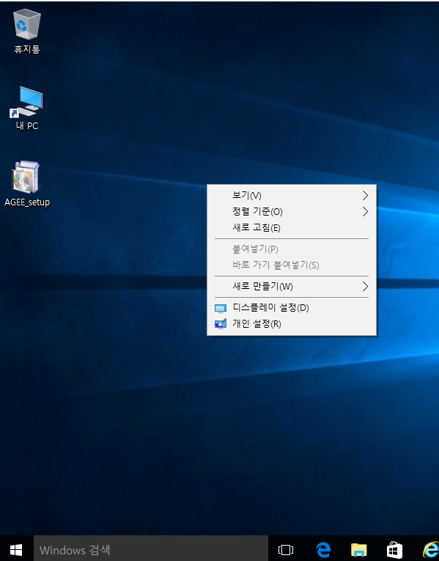
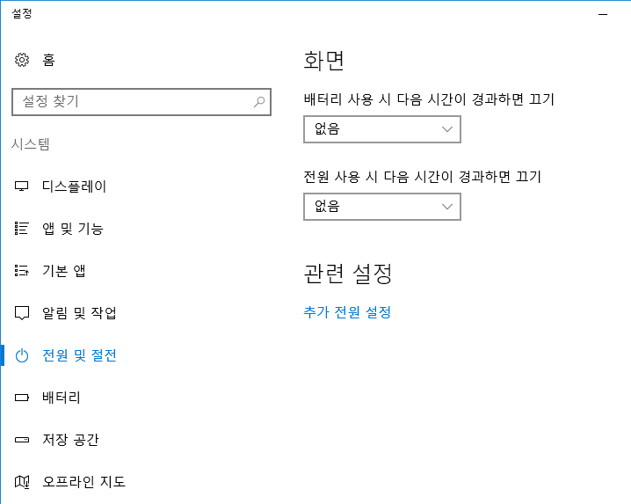
접속 환경 구성(사내 PC : Windows 10)
전원 설정
장시간 PC 미 사용시 전원이 자동으로 꺼지지 않도록 설정
“없음” 으로 설정
3
1
바탕화면 우클릭 후 “디스플레이 설정”클릭
2
“전원 및 절전” 클릭

Slide 5
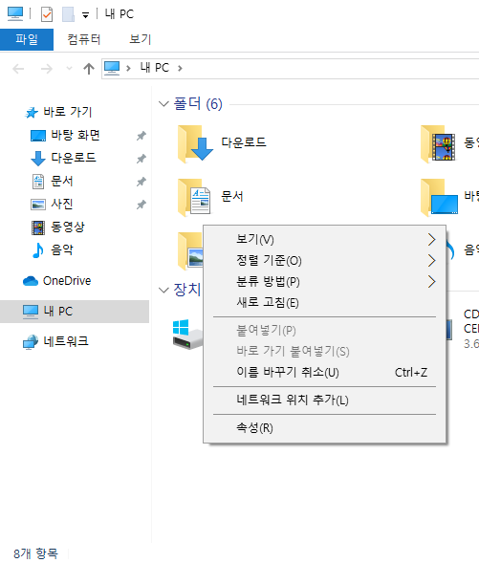
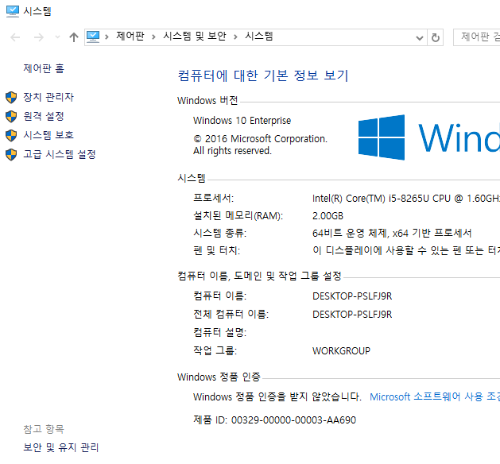
접속 환경 구성(사내 PC : Windows 10)
원격 허용 설정
원격지의 PC에서 사내 PC로 접속 할 수 있도록 설정 조정
2
“원격 설정” 클릭
1
내 PC 실행하여 하단의 하얀 빈공간 우클릭 후
속성 클릭

Slide 6
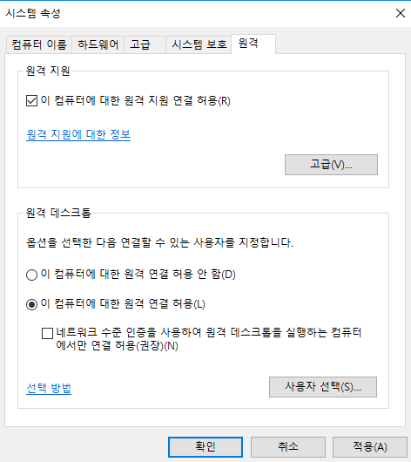
접속 환경 구성(사내 PC : Windows 10)
원격 허용 설정
원격지의 PC에서 사내 PC로 접속 할 수 있도록 설정 조정
현대상선에서 PC를 지급 받은 본사 사용자는 10 Page 이동
현대상선에서 PC를 지급 받지 않았거나 본사 사용자가 아닌 경우 7 Page 이동
3
“이 컴퓨터에 대한 원격 연결 허용” 클릭
4
설정 완료 후 확인

Slide 7
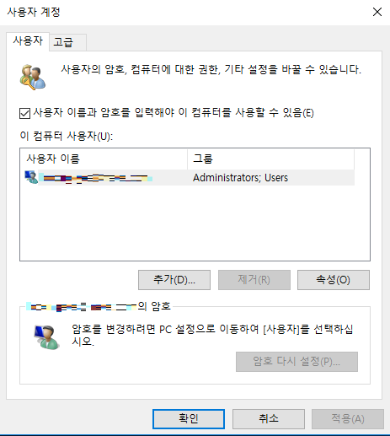
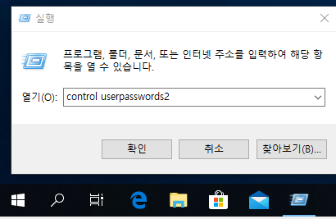
접속 환경 구성(사내 PC : Windows 10)
유저 환경 설정
실제 OS 계정 확인
“윈도우키 + R”을 눌러 실행 입력창이 나오면
Control userpasswords2 입력 후 엔터
1
2
실제 OS 계정 확인

Slide 8
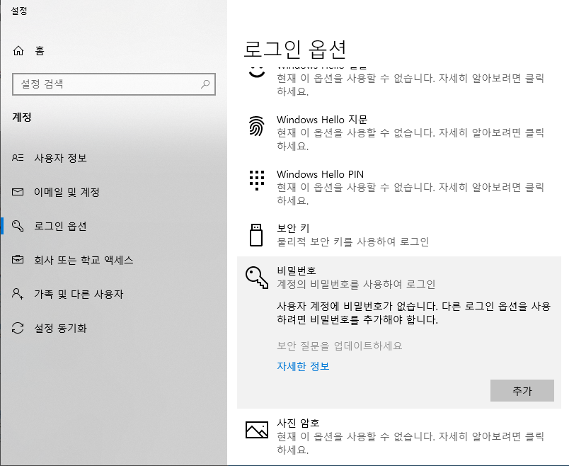
접속 환경 구성(사내 PC : Windows 10)
유저 환경 설정
Windows 패스워드 설정 방법(컴퓨터 부팅 후 PW를 입력하지 않고 사용하는 경우에 한함)
1
“윈도우 로고” 클릭 후
“사람 모양 아이콘” 클릭
2
2
비밀번호 클릭 후 추가 클릭

Slide 9
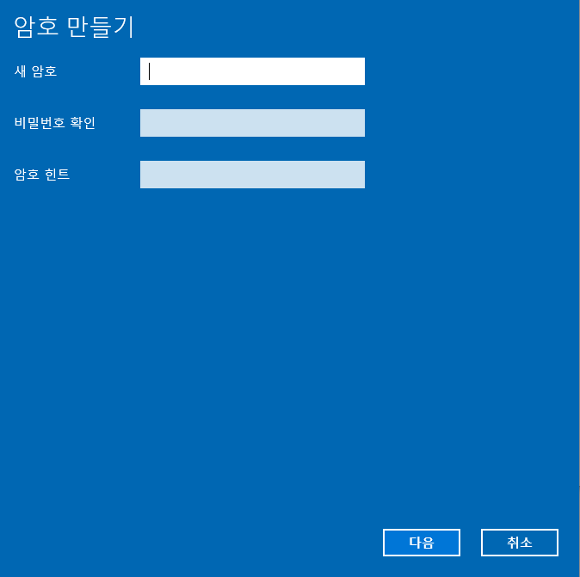
접속 환경 구성(사내 PC : Windows 10)
유저 환경 설정
Windows 패스워드 설정 방법(컴퓨터 부팅 후 PW를 입력하지 않고 사용하는 경우에 한함)
1
Windows 부팅 & 원격 접속시 사용할 PW 설정

Slide 10
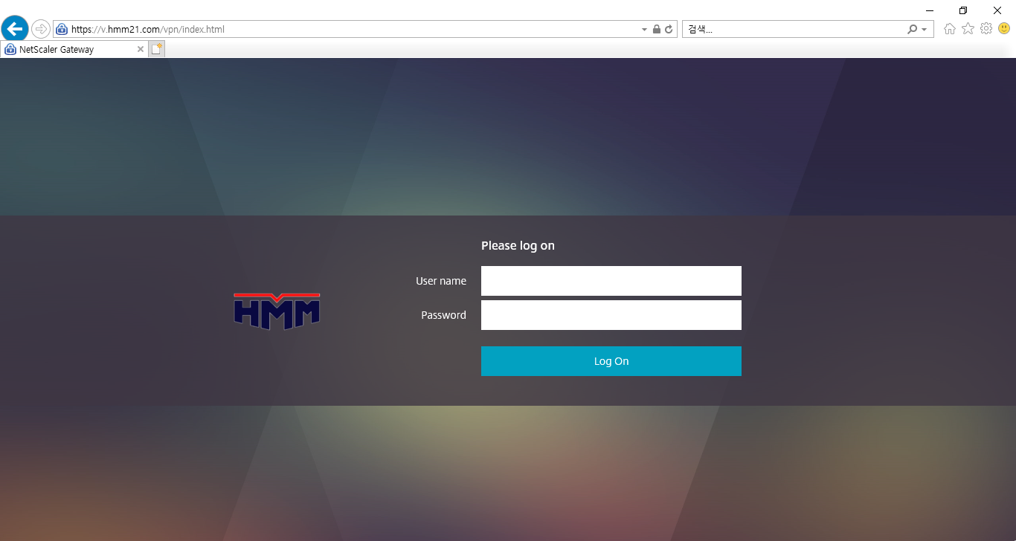
접속 환경 구성(자택 PC : Windows 10)
SSL-VPN 접속
현대상선 SSL VPN 로그인 페이지 접속 및 로그인 - 접속 주소 : https://v.hmm21.com
1
Username(사번 : hmm0000 or 메일주소 : hmm@hmm21.com) 및 Password(메일 및 포탈 password와 동일) 입력 후 Log on 클릭
2

Slide 11
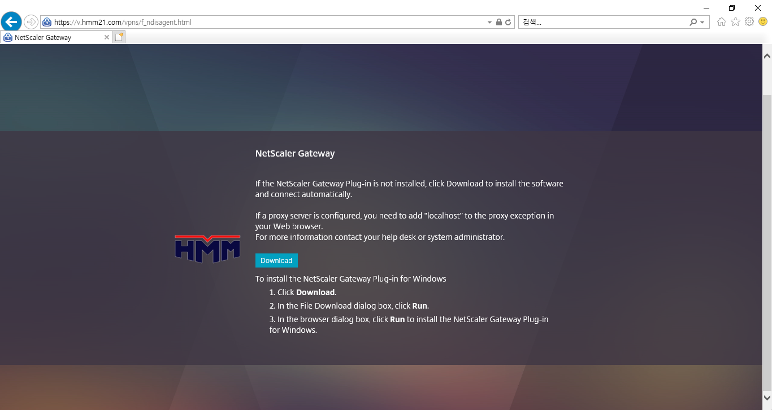
접속 환경 구성(자택 PC : Windows 10)
SSL-VPN 접속
SSL-VPN Agent(plug-in) 설치
3
최초 접속 PC의 경우
SSL-VPN Agent를 설치

Slide 12
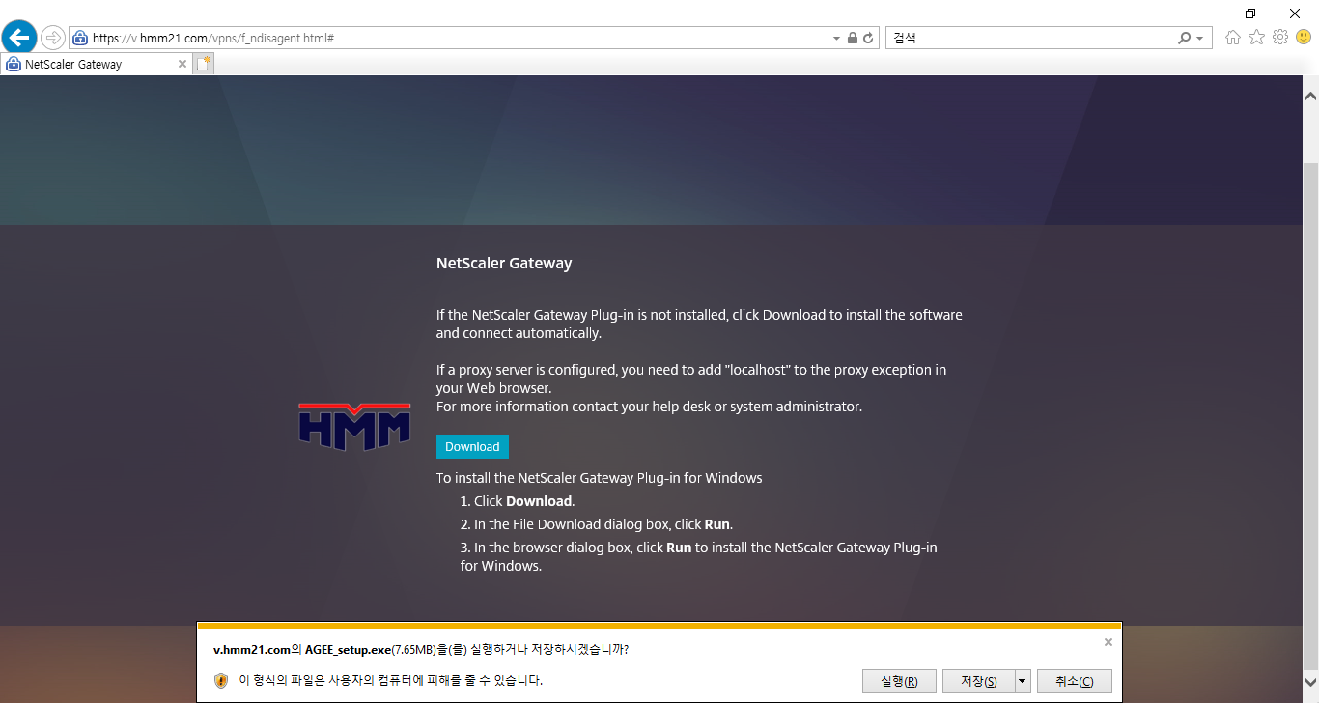
접속 환경 구성(자택 PC : Windows 10)
SSL-VPN 접속
SSL-VPN Agent(plug-in) 설치
실행 또는 저장을 선택하여 AGEE_setup.exe(Plug-in) 설치
4

Slide 13
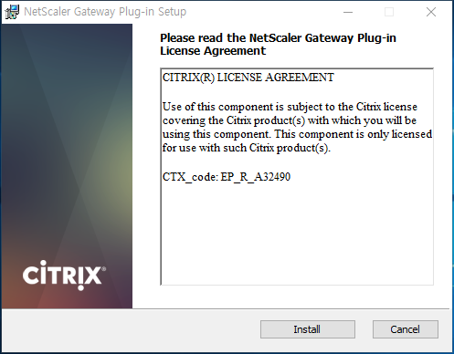
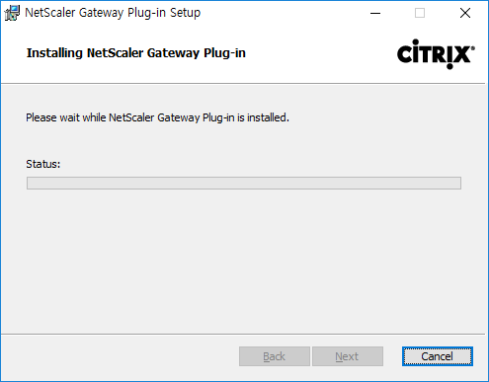
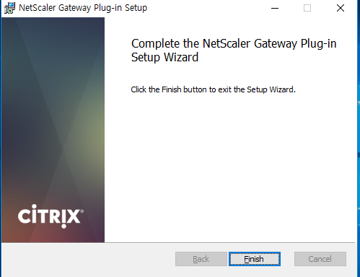
접속 환경 구성(자택 PC : Windows 10)
SSL-VPN 접속
SSLVPN Agent(plug-in) 설치
5
인스톨
6
설치중
7
완료
8
PC 재부팅

Slide 14
SSL-VPN 접속 방법 (자택 PC : Windows 10)
SSL-VPN 접속
현대상선 SSL VPN 로그인 페이지 접속 및 로그인 - 접속 주소 : https://v.hmm21.com
1
Username(사번 : hmm0000 or 메일주소 : hmm@hmm21.com) 및 Password(메일 및 포탈 password와 동일) 입력 후 Log on 클릭
2

Slide 15
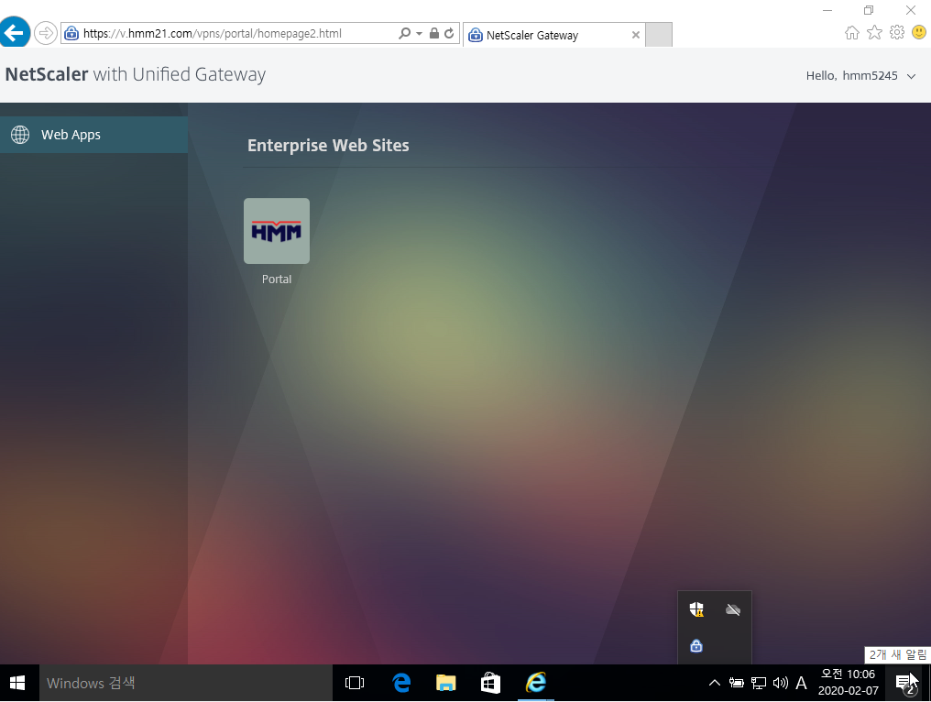
SSL-VPN 접속 방법 (자택 PC : Windows 10)
SSL-VPN 접속
현대상선 SSL VPN 로그인 페이지 접속 및 로그인 - 아래와 같은 화면이 나올때까지 대기
해당 Icon이 활성화 되었는지 확인
4

Slide 16
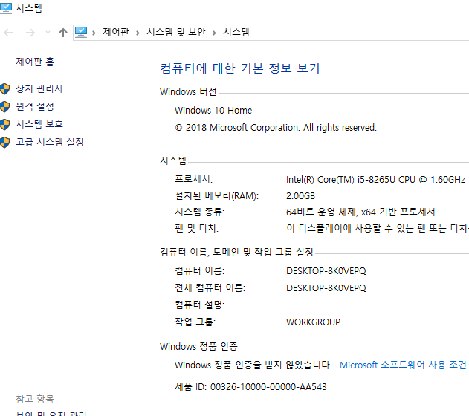
환경 확인(자택 PC : Windows 10)
Windows 버전 확인
Windows 버전 확인
2
Windows 버전 확인
1
내 PC 실행하여 하단의 하얀 빈공간 우클릭 후
속성 클릭

Slide 17
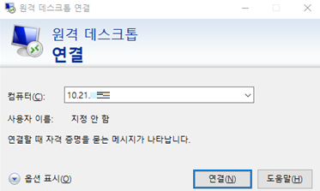
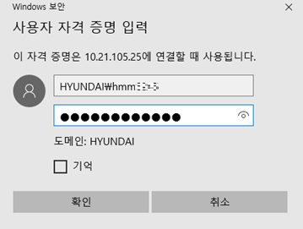
원격 접속 방법 (자택 PC : Windows 10)
사내 PC 접속
“원격 데스크톱 연결”을 이용한 사내 PC 접속
“Windows 10 Home”을 사용중이면서 원격 데스크톱 실행이 안되는 경우 36 ~ 42 Page 참고
5
4
확인한 사내 IP 주소 입력
6
“원격 데스크톱 연결“ 실행
본사 HMM 인직원 : 그룹웨어 ID/PW를 입력하며,
ID는 HYUNDAI\hmm사번 형식으로 입력
본사 외 HMM 임직원 및 외부직원 :
6 ~ 8 Page에서 확인 및 설정한 계정 ID / PW 입력
7
3
“확인” 클릭하여 연결
8

Slide 18
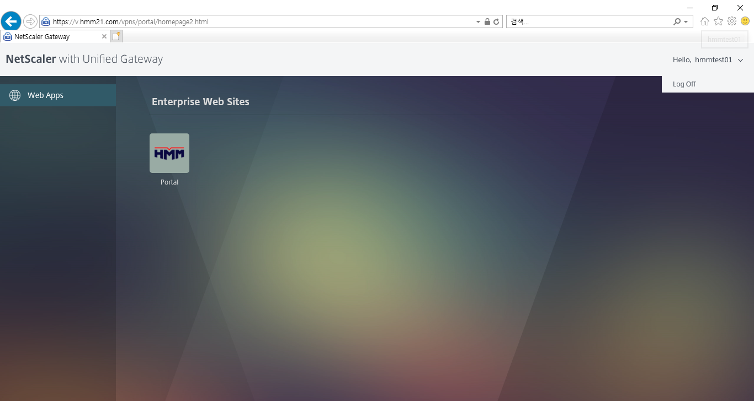
SSL-VPN 접속 해제 방법 (자택 PC : Windows 10)
SSL-VPN 접속 해제
업무 종료 후 SSL-VPN 로그아웃 - 웹브라우저
웹 브라우저에서 Log Off를 클릭

Slide 19
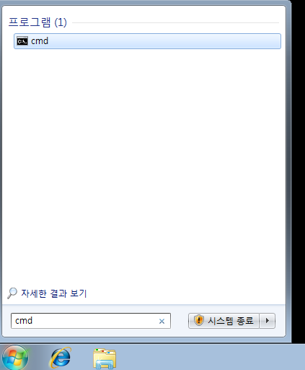
접속 환경 구성(사내 PC : Windows 7)
IP 확인
“명령 프롬포트”를 통한 본인 IP 확인
2
3
Ipconfig 입력 후 엔터
4
IPv4 주소 의 IP 확인
10.21.x.x 로 구성 됨
(본사 인원에 한함)
cmd 입력 후
cmd 실행
1

Slide 20
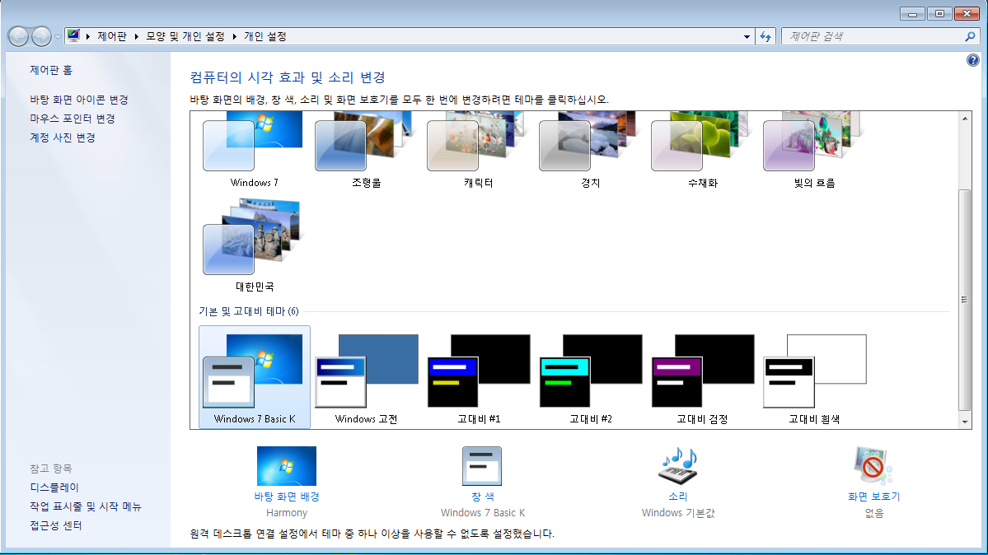
접속 환경 구성(사내 PC : Windows 7)
전원 설정
장시간 PC 미 사용시 전원이 자동으로 꺼지지 않도록 설정
“화면 보호기” 클릭
2
1
바탕화면 우클릭 후 “개인 설정”클릭

Slide 21
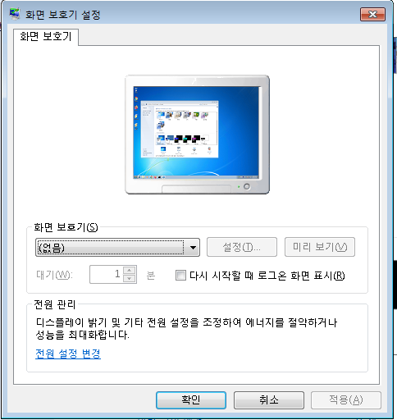
접속 환경 구성(사내 PC : Windows 7)
전원 설정
장시간 PC 미 사용시 전원이 자동으로 꺼지지 않도록 설정
“전원 설정 변경” 클릭
4
3
“전원 설정 변경” 클릭
“해당 없음” 설정
5

Slide 22
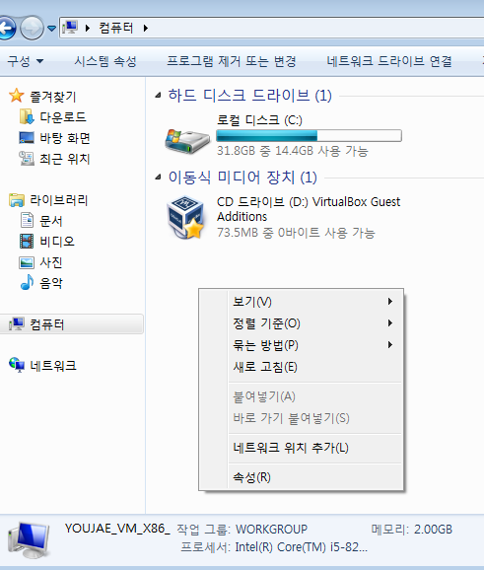
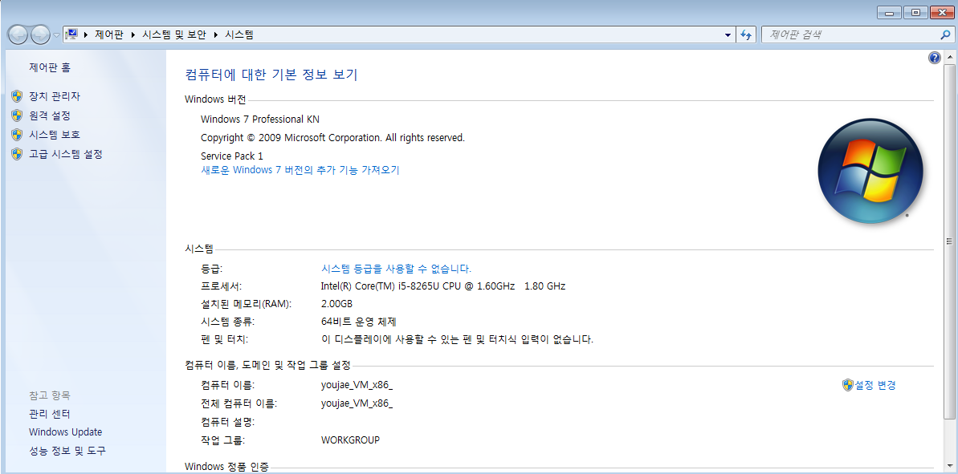
접속 환경 구성(사내 PC : Windows 7)
원격 허용 설정
원격지의 PC에서 사내 PC로 접속 할 수 있도록 설정 조정
2
“원격 설정” 클릭
1
컴퓨터 실행하여 하단의 하얀 빈공간 우클릭 후
속성 클릭

Slide 23
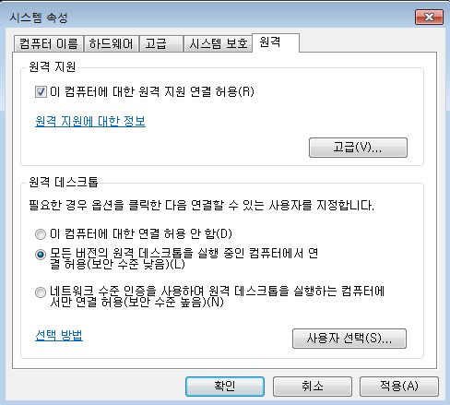
접속 환경 구성(사내 PC : Windows 7)
원격 허용 설정
원격지의 PC에서 사내 PC로 접속 할 수 있도록 설정 조정
3
4
“이 컴퓨터에 대한 원격 연결 허용” 클릭
설정 완료 후 확인

Slide 24
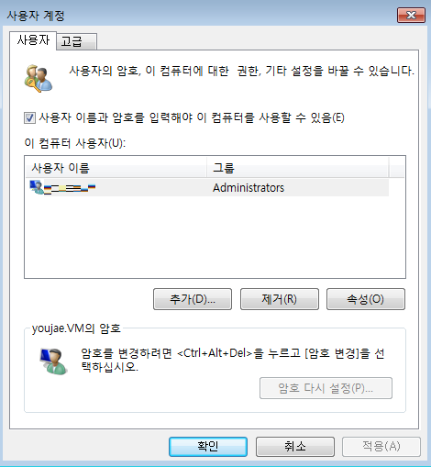
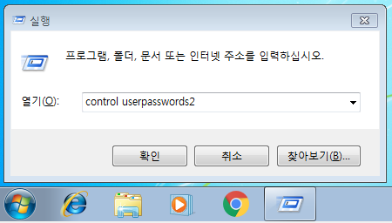
접속 환경 구성(사내 PC : Windows 7)
유저 환경 설정
실제 OS 계정 확인
“윈도우키 + R”을 눌러 실행 입력창이 나오면
Control userpasswords2 입력 후 엔터
1
2
실제 OS 계정 확인

Slide 25
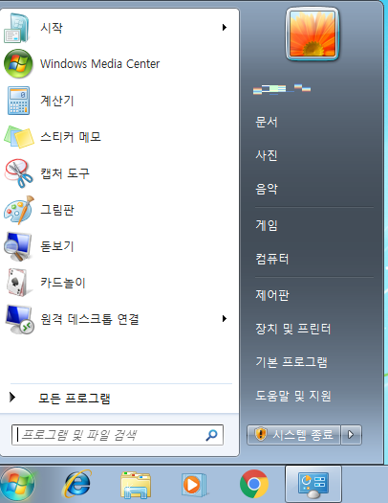
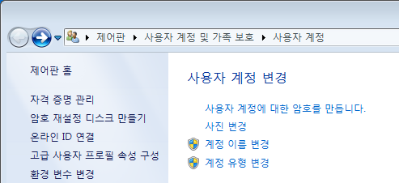
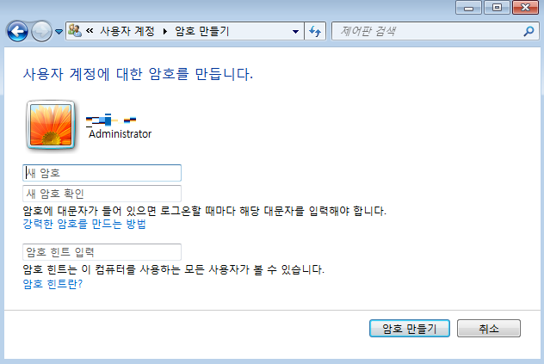
접속 환경 구성(사내 PC : Windows 7)
유저 환경 설정
Windows 패스워드 설정 방법(컴퓨터 부팅 후 PW를 입력하지 않고 사용하는 경우에 한함)
1
“윈도우 로고” 클릭 후
우측 이미지 아이콘 클릭
2
3
비밀번호 설정 후 암호만들기 클릭

Slide 26
접속 환경 구성(자택 PC : Windows 7)
SSL-VPN 접속
현대상선 SSL VPN 로그인 페이지 접속 및 로그인 - 접속 주소 : https://v.hmm21.com
1
Username(사번 : hmm0000 or 메일주소 : hmm@hmm21.com) 및 Password(메일 및 포탈 password와 동일) 입력 후 Log on 클릭
2

Slide 27
접속 환경 구성(자택 PC : Windows 7)
SSL-VPN 접속
SSL-VPN Agent(plug-in) 설치
3
최초 접속 PC의 경우
SSL-VPN Agent를 설치

Slide 28
접속 환경 구성(자택 PC : Windows 7)
SSL-VPN 접속
SSL-VPN Agent(plug-in) 설치
실행 또는 저장을 선택하여 AGEE_setup.exe(Plug-in) 설치
4

Slide 29
접속 환경 구성(자택 PC : Windows 7)
SSL-VPN 접속
로그인 및 SSLVPN Agent(plug-in) 설치
5
인스톨
6
설치중
7
완료
8
PC 재부팅
9

Slide 30
SSL-VPN 접속 방법 (자택 PC : Windows 7)
SSL-VPN 접속
현대상선 SSL VPN 로그인 페이지 접속 및 로그인 - 접속 주소 : https://v.hmm21.com
1
Username(사번 : hmm0000 or 메일주소 : hmm@hmm21.com) 및 Password(메일 및 포탈 password와 동일) 입력 후 Log on 클릭
2

Slide 31
SSL-VPN 접속 방법 (자택 PC : Windows 7)
SSL-VPN 접속
현대상선 SSL VPN 로그인 페이지 접속 및 로그인 - 아래와 같은 화면이 나올때까지 대기
해당 Icon이 활성화 되었는지 확인
4

Slide 32
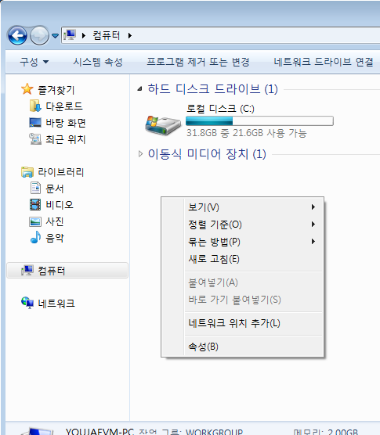
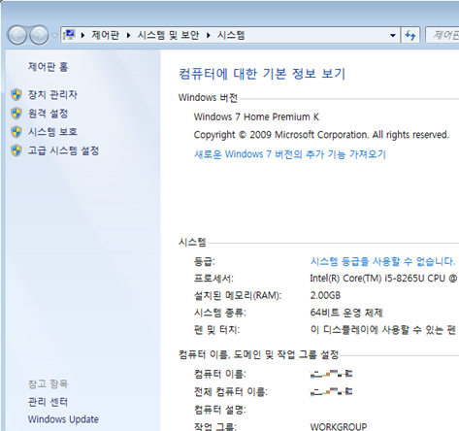
환경 확인(자택 PC : Windows 7)
Windows 버전 확인
일부 Windows 7 Home의 경우 원격 접속이 불가하며, OS Version UP이나 “3. 자택 PC에 SSLVPN만 설치하는 경우 “ 가이드 참고
Windows 7 Home이 아닌 경우 33 Page로 이동
2
Windows 버전 확인
일부 Home 버전은 원격 데스크톱 사용이 불가함
1
내 PC 실행하여 하단의 하얀 빈공간 우클릭 후
속성 클릭

Slide 33
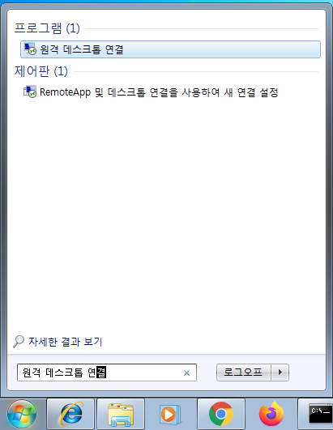
원격 접속 방법 (자택 PC : Windows 7)
사내 PC 접속
“원격 데스크톱 연결”을 이용한 사내 PC 접속
“원격 데스크톱 연결“ 실행
2
3
확인한 사내 IP 주소 입력
4
1

Slide 34
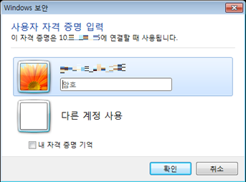
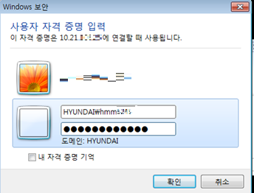
원격 접속 방법(자택 PC : Windows 7)
사내 PC 접속
“원격 데스크톱 연결”을 이용한 사내 PC 접속
본사 HMM 인직원 : 그룹웨어 ID/PW를 입력하며,
ID는 HYUNDAI\hmm사번 형식으로 입력
본사 외 HMM 임직원 및 외부직원 :
6 ~ 8 Page에서 확인 및 설정한 계정 ID / PW 입력
5
6
다른 계정이 이미 입력되어 있는 경우
“다른 계정 사용”클릭
7
“확인” 클릭하여 연결

Slide 35
SSL-VPN 접속 해제 방법 (자택 PC : Windows 7)
SSL-VPN 접속 해제
업무 종료 후 SSL-VPN 로그아웃 - 웹브라우저
웹 브라우저에서 Log Off를 클릭

Slide 36
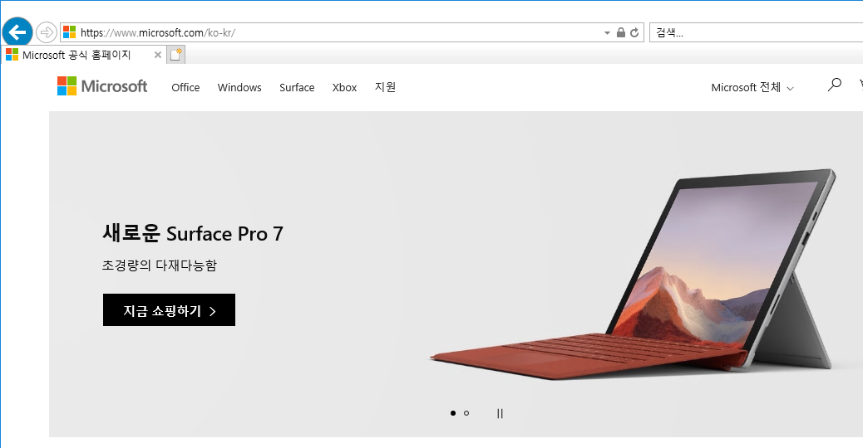
추가 앱 설치를 통한 원격 접속 방법
원격 데스크톱 연결이 불가한 경우
일부 Windows 10 Home 버전에서는 원격 데스크톱 연결 사용이 불가 함
추가 앱 설치를 통해 원격 접속
1
2
https://www.microsoft.com/ 접속
돋보기 클릭

Slide 37
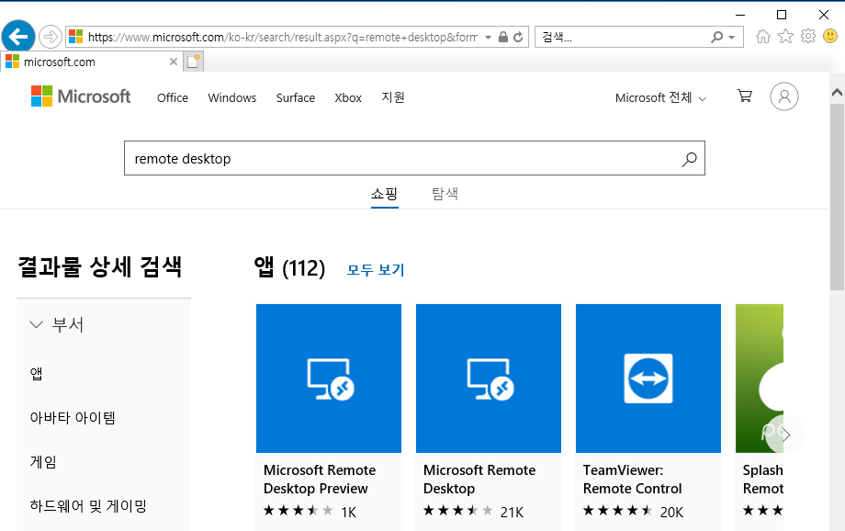
추가 앱 설치를 통한 원격 접속 방법
원격 데스크톱 연결이 불가한 경우
일부 Windows 10 Home 버전에서는 원격 데스크톱 연결 사용이 불가 함
추가 앱 설치를 통해 원격 접속
3
4
검색창에 remote desktop 입력
쇼핑 클릭 후 Microsoft remote Desktop 클릭
5

Slide 38
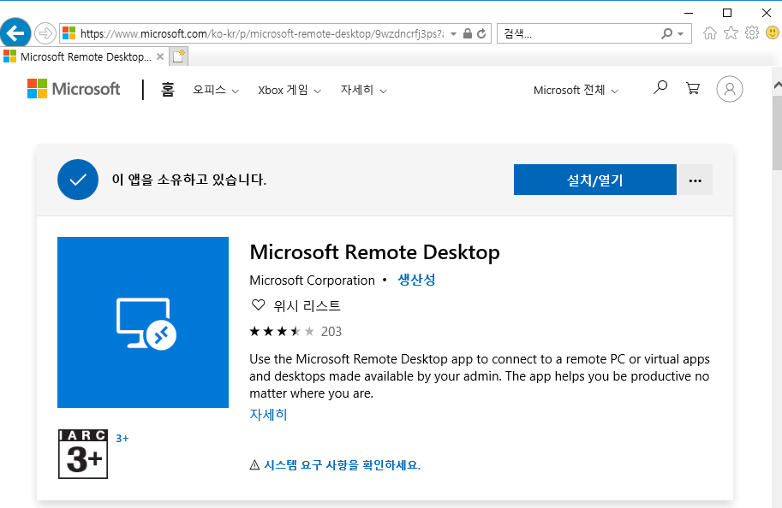
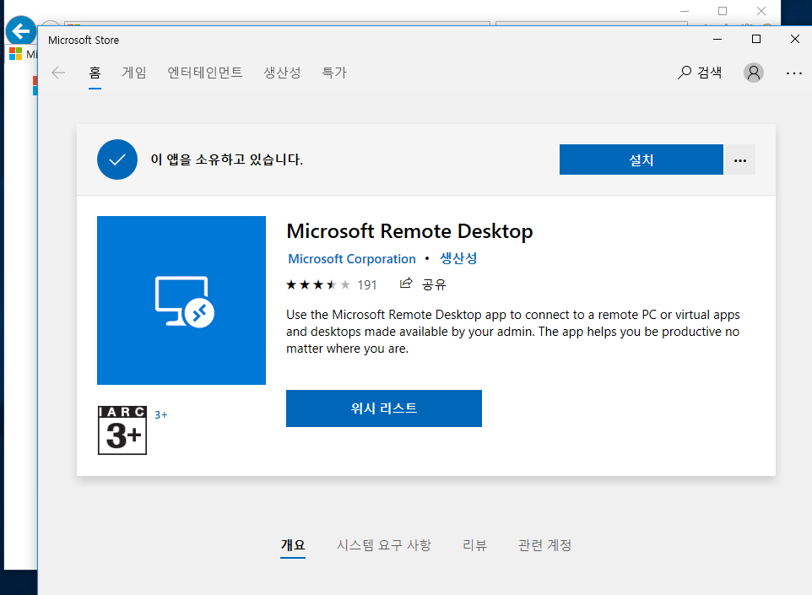
추가 앱 설치를 통한 원격 접속 방법
원격 데스크톱 연결이 불가한 경우
일부 Windows 10 Home 버전에서는 원격 데스크톱 연결 사용이 불가 함
추가 앱 설치를 통해 원격 접속
7
6
설치 / 열기 클릭 후 새로 생성된 창에서 설치 클릭
38

Slide 39
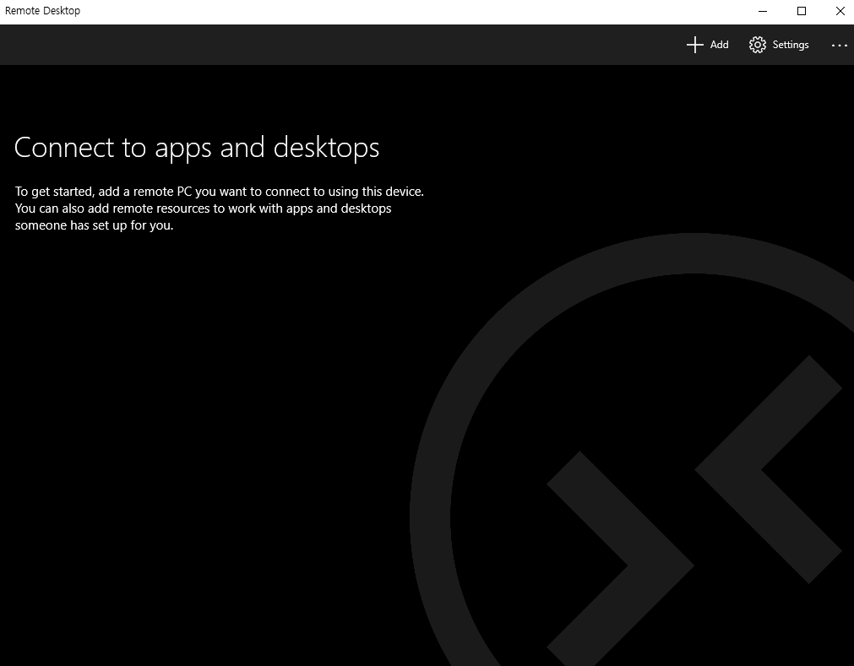
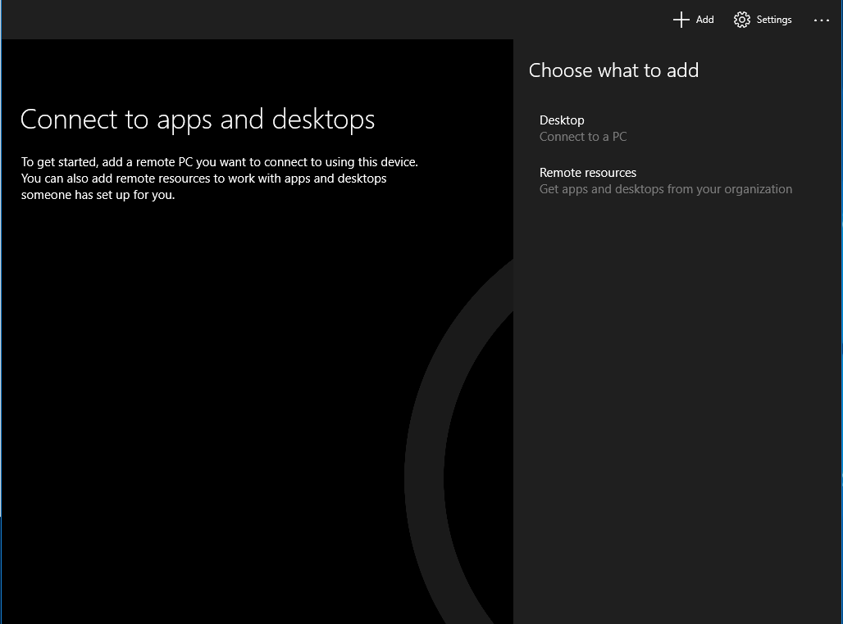
추가 앱 설치를 통한 원격 접속 방법
원격 데스크톱 연결이 불가한 경우
일부 Windows 10 Home 버전에서는 원격 데스크톱 연결 사용이 불가 함
추가 앱 설치를 통해 원격 접속
8
9
+Add 클릭 후 Desktop 클릭
39

Slide 40
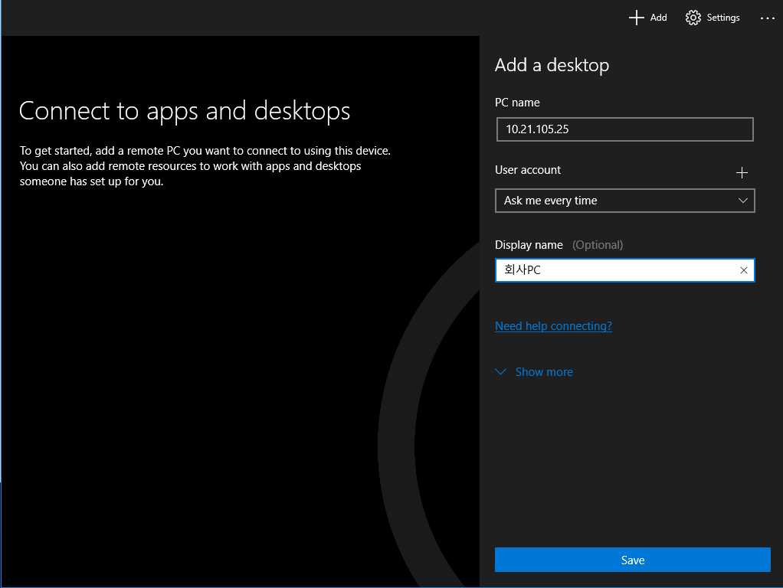
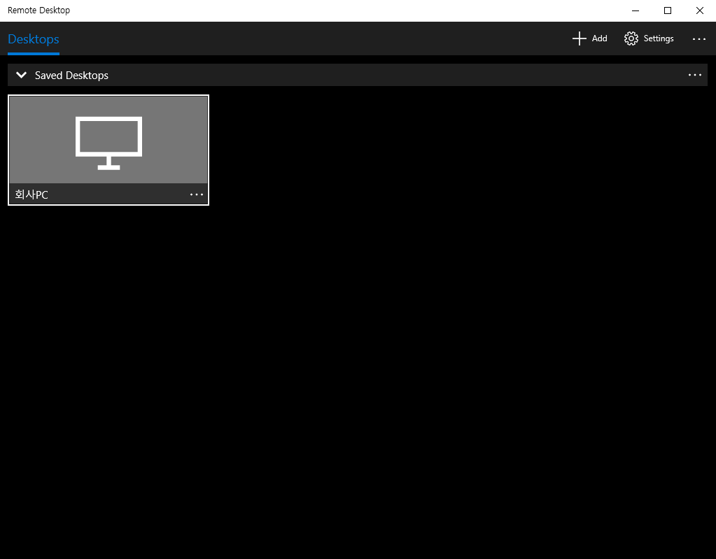
추가 앱 설치를 통한 원격 접속 방법
원격 데스크톱 연결이 불가한 경우
일부 Windows 10 Home 버전에서는 원격 데스크톱 연결 사용이 불가 함
추가 앱 설치를 통해 원격 접속
2장에서 확인한 사내 IP 주소 입력
13
10
표시할 이름 입력
생성된 아이콘 더블 클릭하여 실행
11
2장에서 확인한 사내 IP 주소 입력
12
40

Slide 41
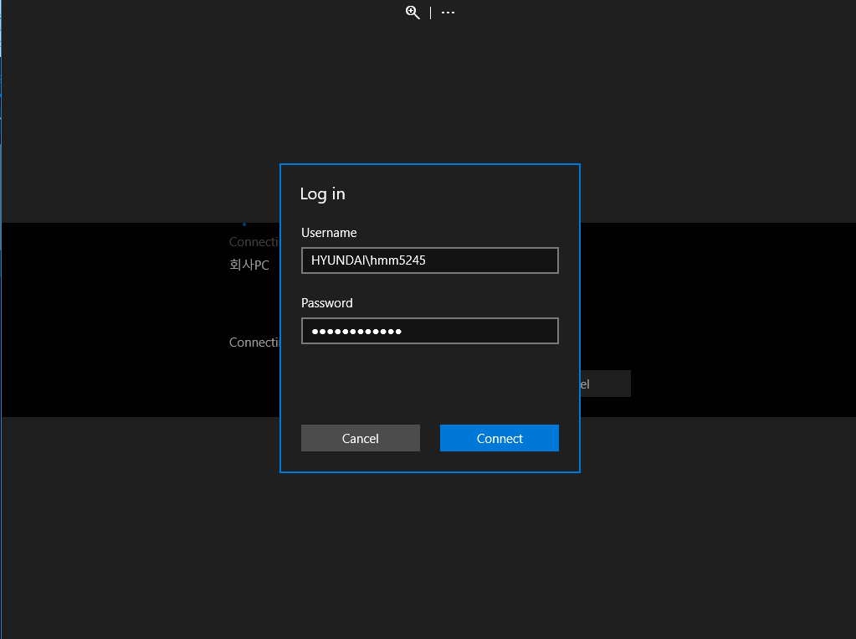
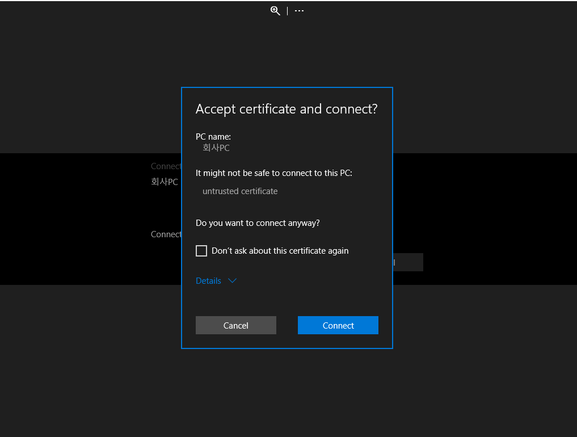
추가 앱 설치를 통한 원격 접속 방법
원격 데스크톱 연결이 불가한 경우
일부 Windows 10 Home 버전에서는 원격 데스크톱 연결 사용이 불가 함
추가 앱 설치를 통해 원격 접속
그룹웨어 ID/PW를 입력하며,
ID는 HYUNDAI\hmm사번 형식으로 입력
14
15
Connect 클릭하여 접속
16
41

Slide 42
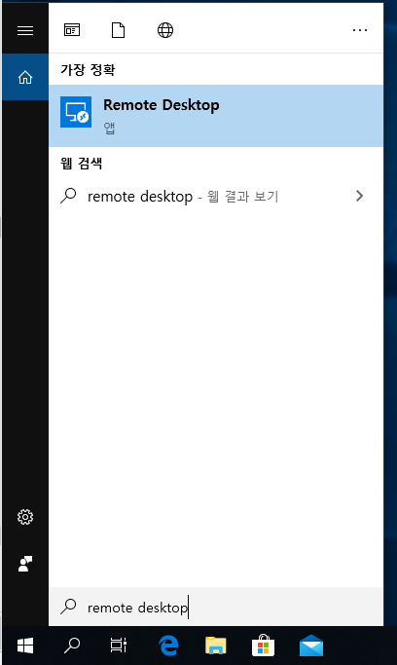
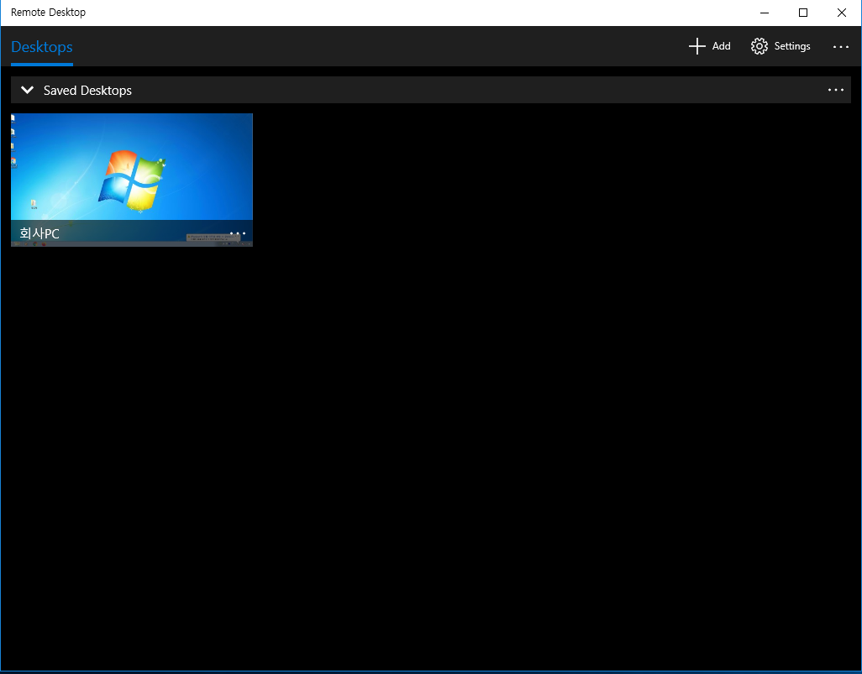
추가 앱 설치를 통한 원격 접속 방법
원격 데스크톱 연결이 불가한 경우
설치 완료 후 다시 접속하는 방법
Remote Desktop 더블 클릭
5
2
3
5
생성해 놓은 이미지 클릭하여 접속
5
화면 좌측하단의 돋보기 클릭 후
remote desktop 입력
1
42

Slide 43
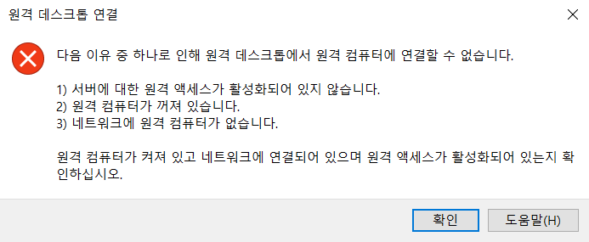
FAQ
원격 접속 불가
원격 데스크톱 접속이 불가한 경우
증상 | 대응
 | 입력한 IP가 잘못 된 경우 → IP 재입력 후 시도 SSL VPN이 꺼져 있음 15 Page와 같이 SSL VPN Client가 활성화 되어 있는지 확인 사내 PC의 원격 데스크탑 서비스가 비활성화 되어 있는 경우 → Windows 10 : 5 ~ 6 Page 확인 → Windows 7 : 22 ~ 23 Page 확인

